Slide 1
Развитие и рост
с лизингом
от экспертов во всех отраслях промышленности

Slide 2
ЛИЗИНГ – ЭТО ВАШЕ ПРЕИМУЩЕСТВО
Наши лизинговые продукты позволят вам сэкономить время и быстро оптимизировать бюджет своей компании. Просто направьте нам заявку, а мы позаботимся о модернизации ваших предприятий или автопарков.
Менеджеры проконсультируют вас по любому вопросу, связанному со сделкой и поставкой имущества. У компании высокий уровень экспертизы в десятках отраслей промышленности.

Slide 3
КОМПАНИЯ
В ЦИФРАХ
КОРОТКО О КОМПАНИИ
«Балтийский лизинг» — первая компания в России, получившая лицензию №0001
от Министерства экономики РФ на лизинговую деятельность, лицензия зарегистрирована 2 сентября 1996 года. «Балтийский лизинг» более 32 лет
успешно работает на российском рынке. Сегодня региональная сеть организации насчитывает 79 филиалов по всей России. В штате компании — более 1300 сотрудников.
По итогам первого полугодия 2022 года «Балтийский лизинг» занимает 6 место среди лизинговых компаний России в рэнкинге, подготовленном агентством «Эксперт РА».
По итогам первых шести месяцев 2022 года объем нового бизнеса «Балтийского лизинга» превысил 36,9 млрд рублей (стоимость имущества с НДС). Всего за отчетный период компания заключила 8 373 сделок. Объем портфеля компании по состоянию на 1 июля 2022 года достиг 122,7 млрд рублей. В портфеле компании более 80 000 клиентов по всей России за последние 10 лет.
В октябре 2022 года аналитики рейтингового агентства «Эксперт РА» подтвердили рейтинг кредитоспособности компании «Балтийский лизинг» на уровне ruA+. Прогноз по рейтингу сохранен стабильный.
Значительная часть лизинговых проектов финансируется за счет собственных средств, что служит дополнительной гарантией финансовой устойчивости
и надежности компании.
Группа компаний «Балтийский лизинг» привлекает денежные средства через размещение облигационных займов с 2014 года.
32
года успешной работы
79
филиалов по всей России
ТОП 10
лизинговых компаний
страны

Slide 4
ПОЧЕМУ «БАЛТИЙСКИЙ ЛИЗИНГ»
Выгодные условия финансирования. Индивидуальный подход к каждому клиенту
Различные варианты графиков лизинговых платежей, в том числе с учётом сезонности бизнеса клиента
Опыт привлечения международного финансирования и работы по импортным контрактам любой сложности
Финансирование сложноструктуриро-ванных проектов
Долгосрочное сотрудничество
с ведущими производителями и поставщиками оборудования, специальной техники
и автотранспорта
Финансовая надёжность нашей компании – гарантия сохранности лизингового имущества!
РЕЙТИНГИ И НАДЕЖНОСТЬ
ruA+
Стабильный
прогноз
6 место
Рейтинг кредитоспособности
Среди лизинговых компаний Росси\и по итогам первого полугодия 2022 г.

Slide 5
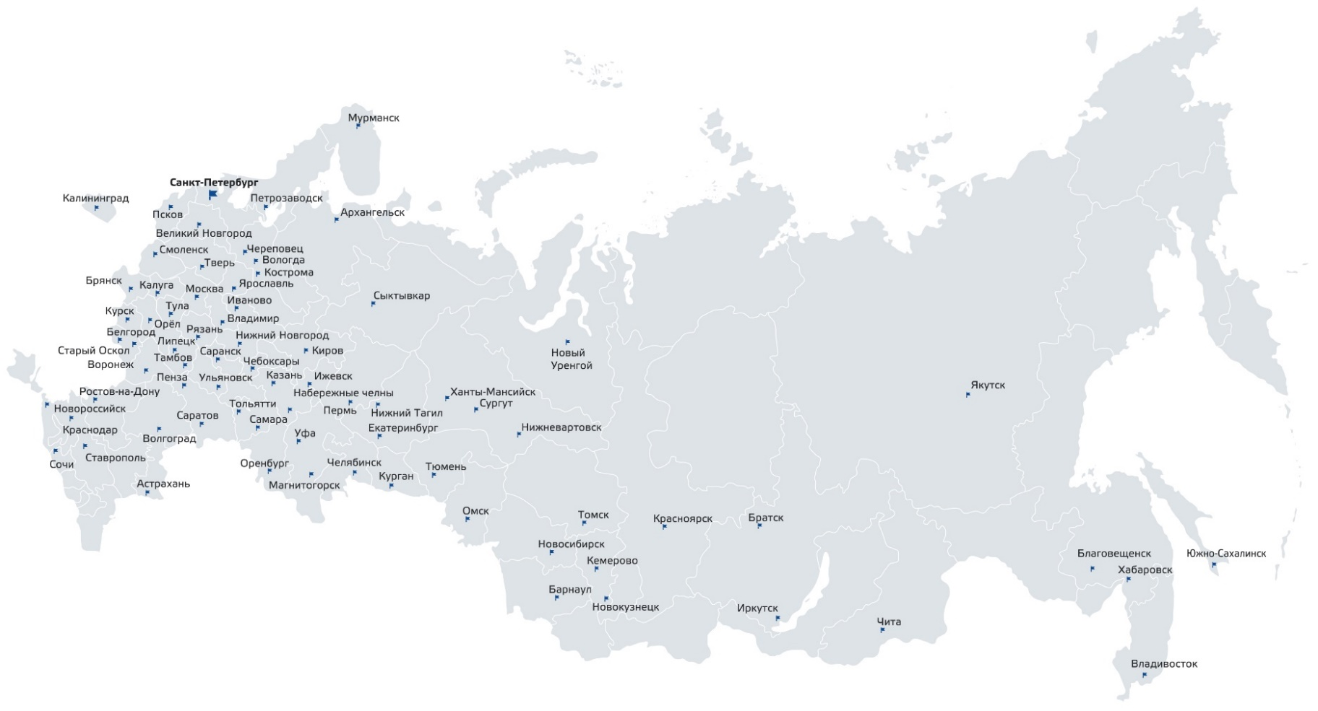
ГЕОГРАФИЯ
ВСЯ
РОССИЯ
79
филиалов
80 000
клиентов за последние 10 лет
«Балтийский лизинг» поддерживает партнёров и клиентов на всей территории России от Калининграда до Южно-Сахалинска

Slide 6
ФИНАНСОВЫЕ УСПЕХИ

Slide 7
БАЗОВЫЕ
УСЛОВИЯ
ЛИЗИНГОВЫХ
ПРОГРАММ
0%
от
аванс
ЛЕГКОВОЙ АВТОТРАНСПОРТ
0%
от
аванс
КОММЕРЧЕСКИЙ ТРАНСПОРТ
0%
от
аванс
ГРУЗОВОЙ ТРАНСПОРТ
СПЕЦИАЛЬНЫЕ УСЛОВИЯ
0%
Предварительное решение за 1 день
Минимальный пакет документов
Специальные предложения от производителей
Обеспечение сделки – предмет лизинга
от
аванс
СПЕЦИАЛЬНАЯ ТЕХНИКА
5%
от
аванс
ОБОРУДОВАНИЕ И КОММЕРЧЕСКАЯ
НЕДВИЖИМОСТЬ
* Срок лизинга до 60 месяцев (для отдельных программ до 36 месяцев) с возможностью досрочного выкупа

Slide 8
Лизинг автотранспорта
Предварительное решение о финансировании принимается по телефону за 1 день
0%
Аванс от
Легковой автотранспорт
0%
Аванс от
Коммерческий транспорт и микроавтобусы
0%
Аванс от
Грузовой транспорт
5%
Аванс от
Пассажирские автобусы
Быстрое оформление сделки
Специальные условия от производителей
Минимальный пакет документов
Возможность досрочного выкупа
Различные варианты графиков лизинговых платежей

Slide 9
Лизинг оборудования
Основные условия программы:
Перечень документов
Аванс от 5%
Новое оборудование
Срок лизинга до 60 месяцев
Возможность досрочного выкупа
Минимальный пакет документов
Срок регистрации лизингополучателя от 12 месяцев
Анкета клиента и заявка на лизинг
Устав (с изменениями)
Подтверждение полномочий руководителя: протокол о назначении, паспорт, протокол одобрения сделки при необходимости
Бухгалтерский баланс
Отчёт о финансовых результатах
Возьмите в лизинг:
Авторемонтное и автосервисное оборудования
Горное и геологоразведочное оборудование
Деревообрабатывающее оборудование
Лесозаготовительное оборудование
Машиностроительное оборудование
Металлообрабатывающее оборудование
Металлургическое оборудование
Оборудование для ЖКХ
Оборудование для производства бумаги
и картона
Оборудование для производства и обработки стекла
Оборудование для производства пластиковых и пластмассовых изделий
Оборудование для производства строительной техники и стройматериалов
Оборудование для сельского хозяйства
Оборудование для строительства
Полиграфическое оборудование для упаковки
Химическое оборудование
Энергетическое оборудование
*Все документы предоставляются в копиях заверенных клиентом.

Slide 10
Лизинг спецтехники
Основные условия программы:
Аванс от 0%
Новая специальная техника
Срок лизинга до 60 месяцев
Возможность досрочного выкупа
Минимальный пакет документов
Срок регистрации лизингополучателя от 6 месяцев
Возьмите в лизинг:
Страны-производители:
Бульдозеры
Тракторы
Экскаваторы
Экскаваторы-погрузчики
Автопогрузчики
Электропогрузчики
Самоходные штабелёры
Автогрейдеры
Катки
Россия, Беларусь, США, Канада, Австрия, Бельгия, Болгария, Великобритания, Германия, Дания, Норвегия, Ирландия, Испания, Италия, Нидерланды, Польша, Португалия, Румыния, Словакия, Словения, Финляндия, Франция, Чехия, Швеция, Швейцария, Япония, Южная Корея, Турция, Китай

Slide 11
Лизинг сельхозтехники
Основные условия программы:
Аванс от 0%
Отсрочка погашения до 6 месяцев
Новая техника (и выставочная)
Срок лизинга до 60 месяцев
Быстрое оформление сделки
Минимальный пакет документов
Срок регистрации лизингополучателя от 6 месяцев
Возьмите в лизинг:
Самоходную технику: тракторы, комбайны
Технику для предпосевной обработки почвы: плуги, бороны, лущильщики,
катки и пр.
Посевную и посадочную технику: сеялки, рассадопосадочные, картофелепосадочные машины и пр.
Технику для ухода за посевами: культиваторы, окучники, пропольщики, прореживатели посевов, машины для подрезки кустов, опрыскиватели и пр.
Технику для полива и орошения: дождевальные машины и пр.
Технику для внесения удобрений
Уборочную технику: косилки, жатки, кормоуборочные комбайны, зерноуборочные комбайны, картофелеуборочные комбайны и пр.
Кормозаготовительную технику: косилки, грабли, пресс-подборщики и пр.
Кормозаготовительную технику: косилки, грабли, пресс-подборщики и пр.
Технику для переработки кормов: дробилки кормов, соломосилосорезки, корнерезки, фуражиры, скирдорезы и пр.
Технику для ухода за животными: кормораздатчики и пр.

Slide 12
Лизинг техники белорусского производства
Основные условия программы:
Аванс от 0%
Лизинговые платежи частично субсидированы правительством Республики Беларусь
Предварительное решение о финансировании принимается за 1 день
Стоимость предмета лизинга не ограничена
Срок лизинга от 12 месяцев
Равномерный график лизинговых платежей
Минимальный пакет документов
Возьмите в лизинг:
грузовую технику «МАЗ»
карьерные самосвалы «БЕЛАЗ»
тракторы «БЕЛАРУСЬ»
зерноуборочную и посевную технику
сельскохозяйственную технику
автомобили и спецтехнику
станки
коммунальную технику
дорожно-строительную технику
экскаваторы, погрузчики
деревообрабатывающее оборудование
лесозаготовительную технику и др.

Slide 13
«Лизинговые проекты»
«Балтийский лизинг» вошел в число аккредитованных лизинговых компаний, участвующих в реализации программы «Лизинговые проекты» Фонда развития промышленности.
Проект направлен на обеспечение возможности технологического перевооружения производственной базы промышленных предприятий через приобретение в лизинг оборудования российского производства на специальных условиях финансирования части авансового платежа.
Основные условия федеральной программы:
Фонд развития промышленности предоставляет производственным компаниям займы в размере от 5 до 500 млн рублей по ставке 1% годовых.
Заемные средства должны быть направлены на финансирование от 10% до 90% размера аванса по заключаемому договору лизинга.
Общая стоимость лизингового проекта должна составлять не менее 40 млн рублей.
Заём может быть выдан Фондом на срок до 5 лет.
Финансирование остатка стоимости приобретаемого оборудования осуществляется лизинговой компанией.
«Балтийский лизинг» входит в реестр уполномоченных лизинговых организаций в региональных ФРП

Slide 14
Лизинг
б/у техники
0%
Аванс от
Легковой автотранспорт
10%
Аванс от
Коммерческий транспорт и микроавтобусы
10%
Аванс от
Грузовой транспорт
5%
Аванс от
Спецтехника
0%
Аванс от
С/Х Техника
Предварительное решение за 1 день
Без финансового анализа
Минимальный пакет документов
Обеспечение сделки – предмет лизинга

Slide 15
Лизинг медицинского оборудования
Основные условия программы:
Аванс от 10%
Новое оборудование (и выставочное)
Срок лизинга до 36 месяцев
Возможность досрочного выкупа
Срок регистрации лизингополучателя от 12 месяцев
Предварительное решение о финансировании принимается за 1 день
Возьмите в лизинг:
Диагностическое оборудование: ультразвуковая и ЭКГ диагностика, МРТ, иное оборудование для функциональной диагностики
Офтальмологическое оборудование
Стоматологическое оборудование
Лабораторное оборудование
Оборудование для эстетической медицины, косметологии
Неонатологическое оборудование
Перинатальное оборудование
Стерилизационное оборудование
Оборудование для анестезиологии,
реанимации, интенсивной терапии
Оборудование для реабилитации
Лизинговые платежи не облагаются НДС*

Slide 16
ОПЕРАЦИОННЫЙ ЛИЗИНГ / ОПЕРАЦИОННАЯ АРЕНДА
Это инструмент, который помогает компаниям оптимизировать затраты на автопарк, сократить расходы при приобретении новых автомобилей, а также исключить риски остаточной стоимости и стоимости ремонтных работ в период эксплуатации автомобиля.
Подбор и покупка автомобиля на специальных условиях от производителя;
Рефинансирование действующих договоров других лизинговых компаний;
Возможность работы по тендерам в рамках 223-ФЗ;
Сервис включён по желанию клиента – расширение страхования, шинный сервис, мойки, парковка и прочее;
Подготовка к эксплуатации: регистрация, страхование КАСКО и ОСАГО, установка телематического оборудования;
Техническое обслуживание автопарка;
Единый ежемесячный платёж за все услуги.
ПЕРВОНАЧАЛЬНЫЙ
ВЗНОС ОТСУТСТВУЕТ
СРОК АРЕНДЫ
ОТ 12 ДО 60 МЕС.
КОНТРАКТНЫЙ ПРОБЕГ
КОЛИЧЕСТВО АВТОМОБИЛЕЙ
вы устанавливаете сами, исходя из ваших планов
зависит от потребностей вашего бизнеса

Slide 17
КАТАЛОГИ
АВТОМОБИЛЕЙ
И СПЕЦТЕХНИКИ
В НАЛИЧИИ
В автомобильный каталог на сайте «Балтийского лизинга» встроена многоканальная поисковая система, благодаря ей клиенты компании могут, во-первых, моментально найти нужную машину, а во-вторых, в два клика рассчитать стоимость приобретения её в лизинг прямо на сайте.
Инновационный каталог спецтехники на сайте поможет клиентам сэкономить время и сразу сориентироваться в ценах на необходимое имущество. Лизингодатель стал первым игроком рынка среди ведущих компаний*, который внедрил отдельный каталог-агрегатор в сегменте спецтехники.
*Термин «ведущие компании» в этом случае объединяет топ-10 лизинговых организаций по версии рейтингового агентства «Эксперт РА» (по итогам 2019 года).

Slide 18
СИСТЕМА ЭЛЕКТРОННОГО ДОКУМЕНТООБОРОТА ЭДО
Система электронного документооборота ЭДО
«Балтийского лизинга» даёт возможности:
БЫСТРО
ВЫГОДНО
БЕЗОПАСНО
Заключать online-сделки, соблюдая установленные законодательством требования, а также получать и хранить финансовые документы в электронном виде
Без поездок и пересылок
Увеличение суммы
входящего НДС за счёт
100% доставки документов
Документы
юридически значимы,
распечатывать их не нужно
Подпись массива
документов в 1 клик
Возможность работы
из 1С/вашей учётной системы
Экономия средств
и времени доставки
документов
Защищённый канал
передачи данных
«Контур.Диадок»
Предоставлять документы в контролирующие органы в электронном формате
обмениваться электронными документами не только с нашей компанией, но и с другими контрагентами

Slide 19
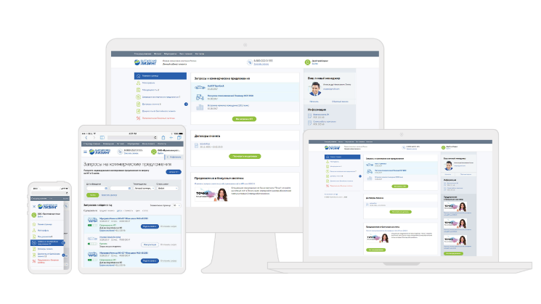
ЛИЧНЫЕ КАБИНЕТЫ
ДЛЯ КЛИЕНТА
И ДЛЯ ПОСТАВЩИКА
Для клиента
Для поставщика
Удобно на различных устройствах
Быстрый доступ к информации
Ускоренная совместная работа
Повышенный контроль
Удобная обратная связь
Индивидуальная поддержка
Мониторинг договоров, отчётность
Оперативное информирование
Специальные партнёрские программы
Специальные предложения

Slide 20
baltlease.ru 8 800 222 0 555
При заключении договора лизинга индивидуально согласовываются условия оказания услуг, влияющие на сумму расходов, которую понесет лизингополучатель: срок лизинга, размер первого (авансового) платежа, интенсивность возмещения расходов на приобретение предмета лизинга в составе лизинговых платежей, удорожание, выбор страхователя, страховщика, балансодержателя предмета лизинга, стороны, на имя которой регистрируется предмет лизинга. Данное предложение не является офертой. ООО «Балтийский лизинг»

